Slide 1
Sisäinen analytiikka
Opettaja
Koulu
Digitaalinen analysointi ja seuranta

Slide 2
Oppimistavoitteet
PESO-mallin käytön oppiminen ja ymmärtäminen.
Opit kuvailemaan, mitä seikkoja voit pitää onnistuneena sisällön julkaisemisessa ja sen mittaamisessa.
Tieto siitä, milloin ja miksi on parasta julkaista sisältöä tiettynä ajankohtana.
Notes:
Oppimalla ja ymmärtämällä PESOMALLIN käyttöä saat kattavan käsityksen siitä, miten eri viestintäkanavat yhdistetään tehokkaasti, jotta brändiisi saadaan mahdollisimman suuri vaikutus.
Kun opit kuvailemaan, mitä voit pitää onnistuneena sisällön lähettämisessä ja sen mittaamisessa, voit kehittää datalähtöisen lähestymistavan sosiaalisen median strategiaasi ja saavuttaa mielekkäitä tuloksia.
Kun tiedät, milloin ja miksi on parasta julkaista sisältöä tiettynä aikana, voit tavoittaa yleisösi, kun he ovat aktiivisimpia ja sitoutuneimpia, mikä auttaa sinua lisäämään näkyvyyttäsi ja sitoutumistasi sosiaaliseen mediaan.

Slide 3
Aiheet
PESO-malli
Sosiaalisen median analysointi
Hootsuite
Coosto
Tee se itse: täydellinen julkaisulaskuri

Slide 4
PESO-malli
PESO-malli on kehys, jota käytetään viestinnässä ja markkinoinnissa erilaisten mediakanavien luokitteluun. PESO tarkoittaa maksettua, ansaittua, jaettua ja omistettua mediaa, ja jokainen luokka edustaa eri tapaa jakaa sisältöä ja tavoittaa yleisö.
Seuraavassa lyhyt katsaus kuhunkin luokkaan:
Maksullinen media: Tällä tarkoitetaan mitä tahansa sisältöä tai mainontaa, josta brändi maksaa, kuten näyttömainoksia, sponsoroituja julkaisuja sosiaalisessa mediassa tai pay per click -mainoksia (PPC).
Ansaittu media: Tämä on sisältöä, jota brändi ansaitsee PR-toimintansa kautta, kuten uutisia, arvosteluita tai sosiaalisen median jakoja.
Jaettu media: Tämä sisältää sosiaalisen median ympäristöt, joissa käyttäjät voivat jakaa tuotemerkin luomaa tai julkaisemaa sisältöä. Jaettuun mediaan voi sisältyä myös käyttäjien luomaa sisältöä tai vaikuttajakumppanuuksia.
Omistettu media: Tämä on mitä tahansa sisältöä, jonka brändi luo ja jota se hallitsee, kuten oma verkkosivusto, blogi tai uutiskirje.
Käyttämällä PESO-mallia brändit voivat luoda kokonaisvaltaisemman lähestymistavan markkinointi- ja viestintästrategioihinsa ja ymmärtää paremmin, miten kutakin mediakanavaa voidaan hyödyntää kohdeyleisön tavoittamiseksi.
Aihe 1
Notes:
PESO-malli on kehys, jossa erityyppiset tiedotusvälineet luokitellaan niiden alkuperän perusteella (palkallinen, ansaittu, jaettu, omistettu) yhdennetyn markkinointistrategian luomiseksi.
Hyödyntämällä kaikkia neljää mediatyyppiä strategisella tavalla markkinoijat voivat maksimoida tuotemerkkinsä näkyvyyden, rakentaa luottamusta ja arvovaltaa sekä edistää sitoutumista kohdeyleisönsä kanssa.
PESO-malli on erityisen tärkeä nykypäivän digitaalisessa ympäristössä, jossa kuluttajilla on käytettävissään laaja valikoima mediakanavia ja he odottavat tuotemerkeiltä personoitua ja aitoa sisältöä.

Slide 5
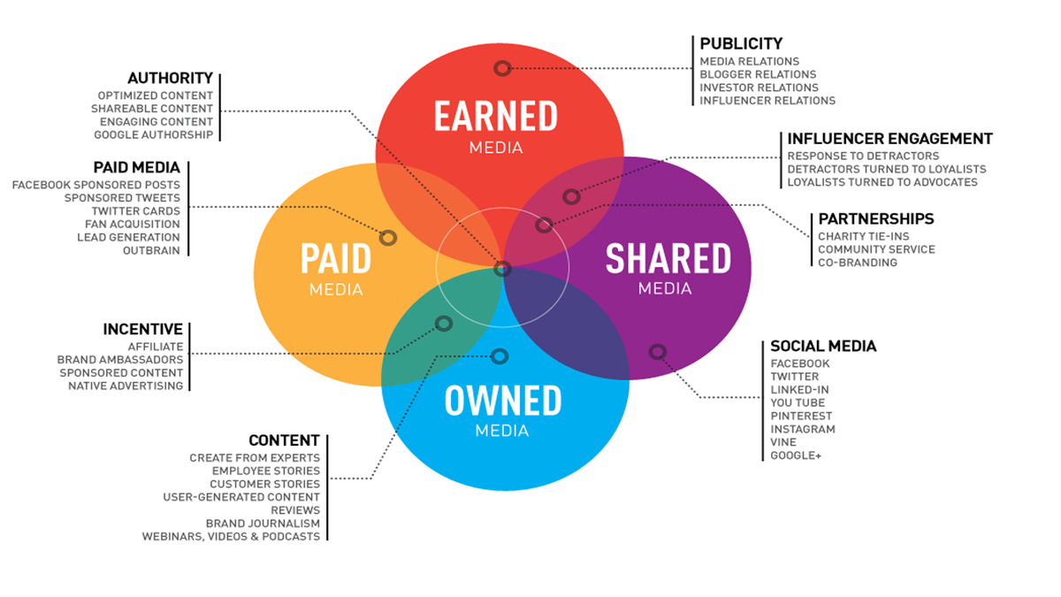
PESO-malli
Kuvahyvitys: Mukautettava
Notes:
Esimerkki:
Sanotaan, että yritys haluaa edistää uutta tuotteiden lanseerausta. Ne voivat käyttää PESO-mallia kehittääkseen integroidun markkinointistrategian, joka hyödyntää kaikkia neljää medialajia:
Maksullinen media: Yritys voi toteuttaa maksullisia mainoskampanjoita sosiaalisessa mediassa, hakukoneissa tai muissa digitaalisissa alustoissa tavoittaakseen kohdeyleisönsä ja mainostaakseen uutta tuotettaan.
Ansaittu media: Yritys voi kääntyä toimittajien, vaikuttajien ja bloggaajien puoleen tarkastellakseen uutta tuotteitaan ja luodakseen hämmennystä ja julkisuutta myönteisten arvostelujen ja mainintojen avulla.
Jaettu tietoväline: Yritys voi luoda jaettavaa sisältöä, kuten videoita, infografiikkaa tai blogikirjoituksia, jotka tuovat esiin uuden tuotteensa etuja ja ominaisuuksia ja jakavat niitä sosiaalisessa mediassa ja muissa verkkoyhteisöissä, jotta ne voivat olla yhteydessä kohdeyleisönsä ja kannustaa heitä jakamaan sisältöä omien verkkojensa kanssa.
Omistettu tietoväline: Yritys voi käyttää omia kanavia, kuten verkkosivustoaan, sähköpostiuutiskirjeitään tai sosiaalisen median tilejään, uuden tuotteensa markkinointiin, perusteellisen tiedon tarjoamiseen ja erityiseen myynninedistämiseen uskollisille asiakkailleen.
PESO-mallin avulla yritys voi luoda kokonaisvaltaisen ja yhtenäisen markkinointistrategian, jossa yhdistetään erilaisia mediatyyppejä niiden kattavuuden maksimoimiseksi, luottamuksen ja auktoriteetin rakentamiseksi sekä sitoutumisen ja myynnin edistämiseksi niiden uutta tuotelanseerausta varten.

Slide 6
Sosiaalisen median analysointi
Mitä se tarkoittaa?
Sosiaalisen median analytiikan tavoitteena on löytää sosiaalisen median datasta merkitystä markkinointipäätösten tueksi.
Se mittaa myös toimien tuloksellisuutta.

Slide 7
Tärkeitä käsitteitä sosiaalisen median analyysiin liittyen
Läpiklikkaussuhde (CTR): vastaanotettujen klikkausten määrä jaettuna mainoksen esittämiskertojen määrällä.
Konversioaste:
prosenttiosuus markkinointikampanjoiden, konversioiden tai liikenteen tehokkuuden arvioimiseksi.
Kustannukset miljoonaa kohti (CPM):
hinta tuhatta näkymää kohti (impressions)
Sitoutumisaste: mittari, joka seuraa, miten aktiivisesti yleisösi sitoutuu sisältöösi
Liidi:
tunnistettu henkilö, joka on ollut tekemisissä sisältösi/valikoimasi kanssa (esim. tilannut uutiskirjeen)

Slide 8
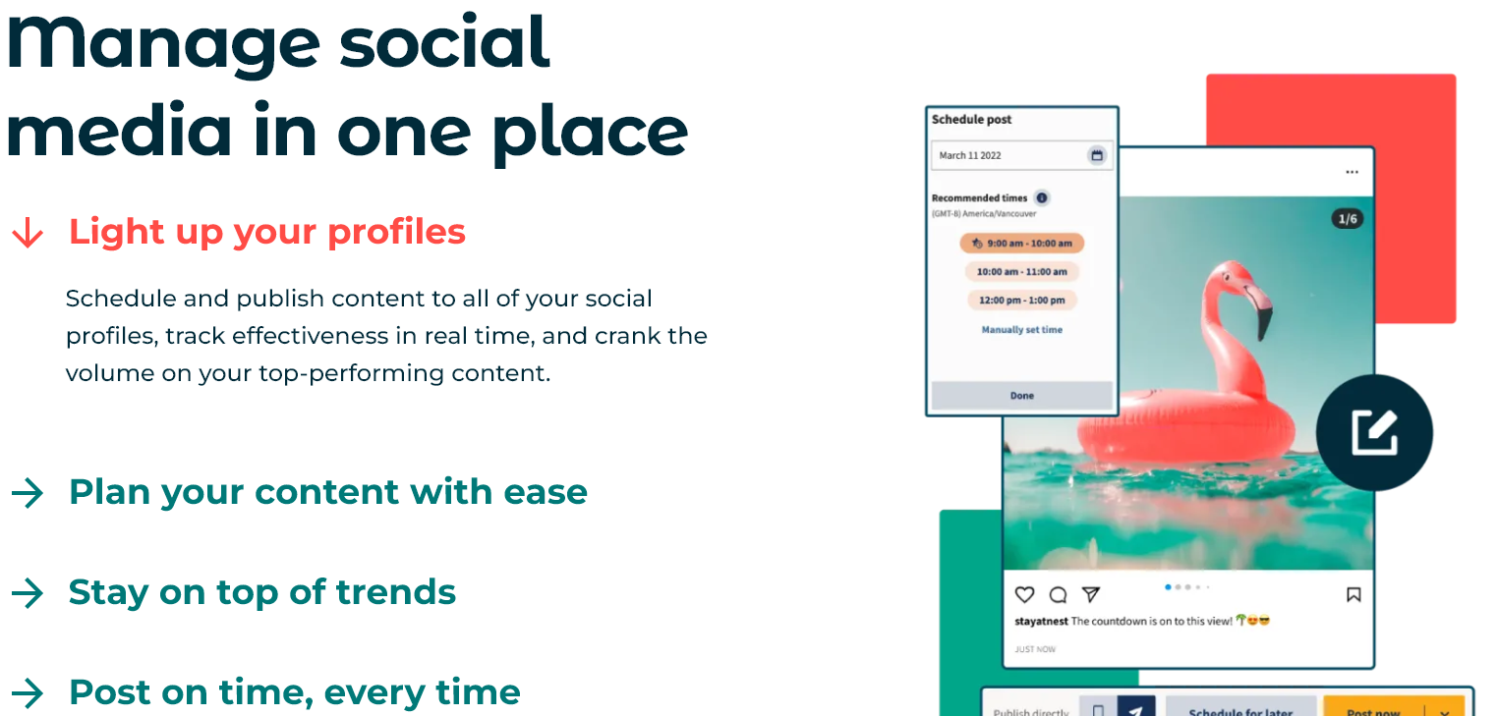
Hootsuite
Notes:
Hootsuite on sosiaalisen median hallintaalusta, jonka avulla yritykset ja yksilöt voivat hallita sosiaalisen median läsnäoloaan yhdestä koontinäytöstä.
Hootsuiten avulla käyttäjät voivat ajoittaa viestejä, keskustella yleisönsä kanssa ja seurata sosiaalisen median suorituskykyään useissa sosiaalisissa verkoissa, kuten Facebookissa, Instagramissa, Twitterissä ja LinkedInissä.
Hootsuite offers a range of features such as social media analytics, team collaboration, and social listening that help businesses to optimize their social media strategy and improve their social media ROI.
Source: Hootsuite.

Slide 9

Hootsuite: sosiaalisen median trendit 2023:
Tervetuloa villiin tulevaisuuteen.
https://www.youtube.com/watch?v=5A2NDsibmZI&t=9s&ab_channel=Hootsuite

Slide 10
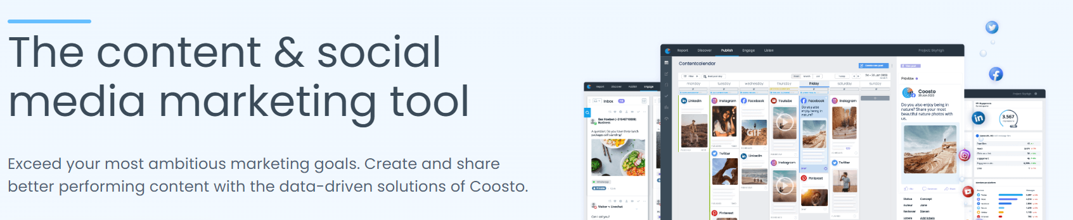
Coosto
Notes:
Coosto on sosiaalisen median seuranta- ja analytiikkatyökalu, joka auttaa yrityksiä kuuntelemaan ja vuorovaikuttamaan yleisönsä kanssa eri sosiaalisen median kanavissa.
Cooston avulla käyttäjät voivat seurata ja analysoida reaaliajassa sosiaalisen median keskusteluja, jotka liittyvät heidän brändiinsä, alaansa tai kilpailijoihinsa.
Coosto tarjoaa monia ominaisuuksia, kuten tunteiden analyysin, avainsanaseurannan ja sosiaalisen median julkaisun, jotka auttavat yrityksiä parantamaan sosiaalisen median strategiaansa ja optimoimaan verkkopresenssiään.
Lähde: Coosto.

Slide 11
Täydellinen julkaisulaskuri
Notes:
Cooston Perfect Post Calculator (ilmaiseksi käytettävissä) analysoi käyttäjän sosiaalisen median julkaisun tekijöiden, kuten sisällön, sävyn, pituuden ja ajankohdan perusteella, jotta voidaan arvioida sen todennäköisyyttä olla kiinnostava ja tehokas.
Työkalu antaa käyttäjille pisteitä julkaisustaan ja ehdotuksia sen parantamiseksi, kuten visuaalisten elementtien lisääminen, sävyn säätäminen tai julkaiseminen eri aikaan.
Perfect Post Calculator on saatavilla Facebookille ja se voi olla hyödyllinen työkalu yrityksille ja yksityishenkilöille, jotka haluavat parantaa sosiaalisen median suoritustaan ja lisätä sitoutumista kohdeyleisöönsä.
Lähde: Coosto.

Slide 12
Täydellinen julkaisulaskuri
” Ajoitus on edelleen tärkeä tekijä Instagram-viesteihisi sitoutumisessa. Pienet muutokset julkaisuajassa voivat johtaa merkittäviin muutoksiin näkemysten, mieltymysten ja kommenttien määrässä.”
Löydä paras julkaisuaikasi, ihanteellinen julkaisun pituus, hashtagien käyttö ja paljon muuta, kaikki yhdessä laskentataulukossa.
https://www.coosto.com/en/knowledge-center/content-marketing/perfect-post-calculator

Slide 13
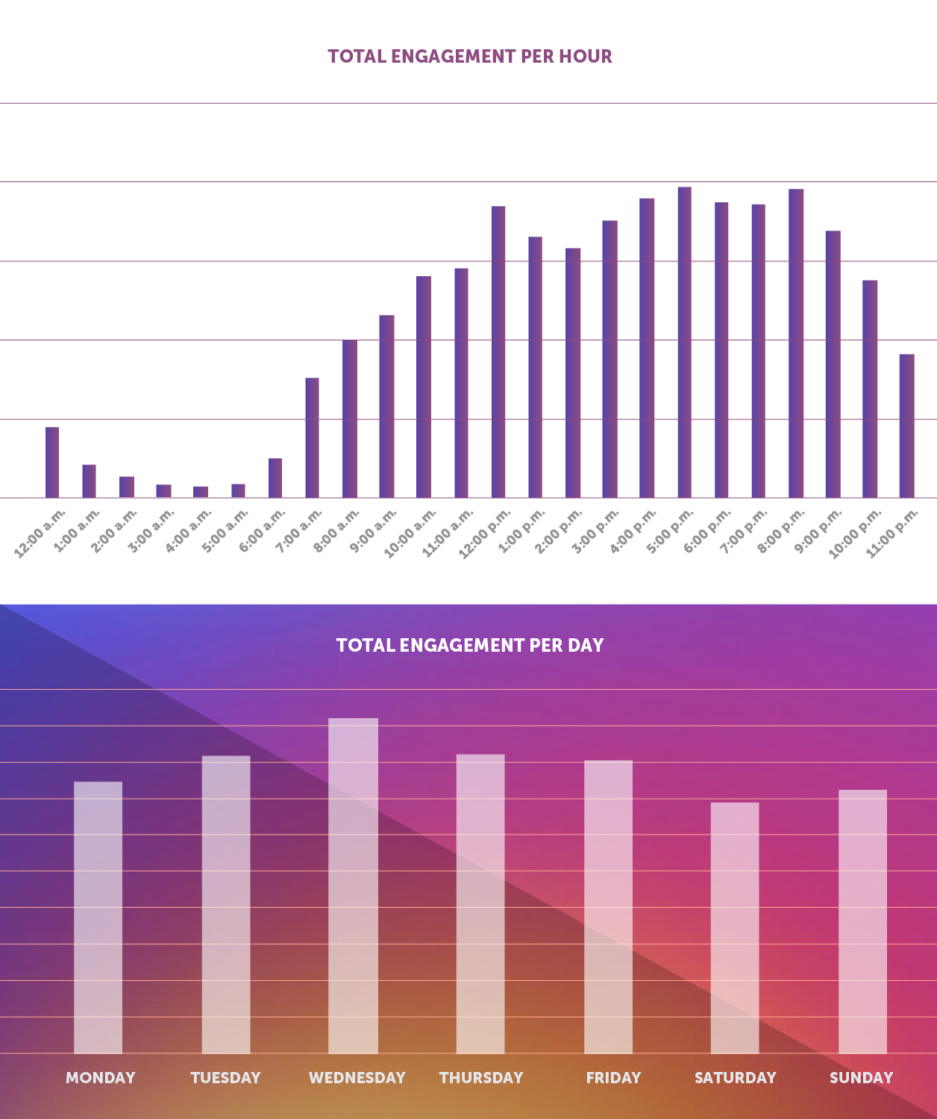

Paras aika julkaista Instagramissa
https://www.coosto.com/en/blogs/best-time-post-instagram
Notes:
Source: Coosto.

Slide 14
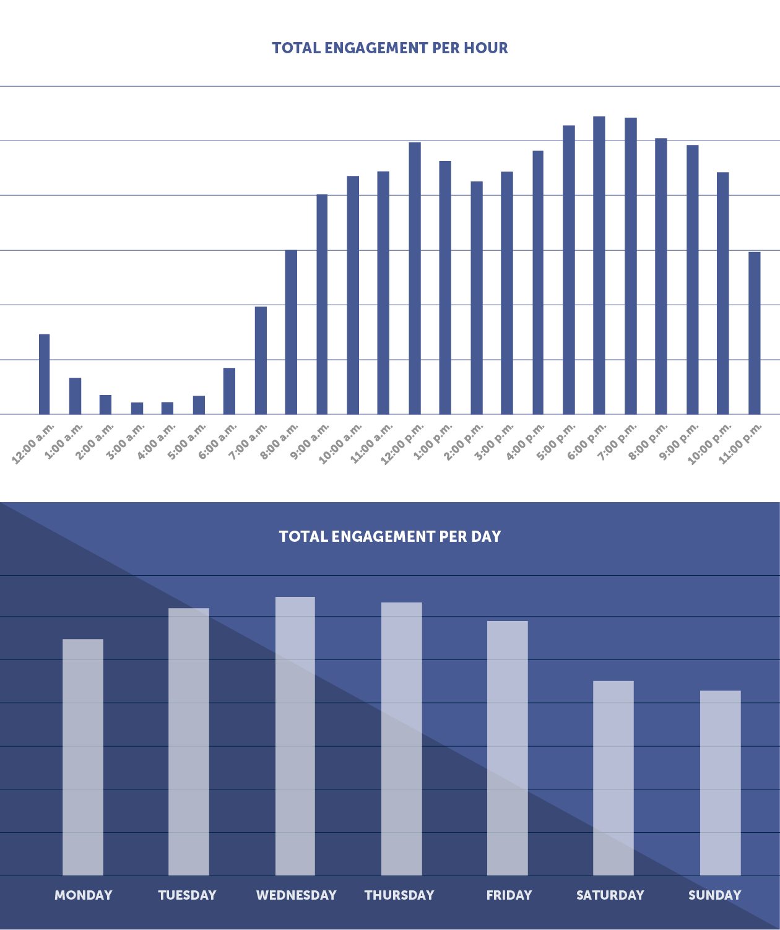

Paras aika julkaista Facebookissa
https://www.coosto.com/en/blogs/best-times-post-facebook-2020
Notes:
And a Facebook example, source: Coosto.

Slide 15
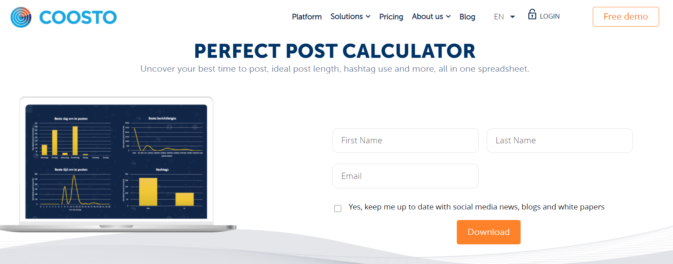
Omalle yrityksellesi:
https://www.coosto.com/en/knowledge-center/content-marketing/perfect-post-calculator

Slide 16
Konkreettisesti sanottuna:
01
02
03
04
1. Lataa laskuri
2. Lataa tiedot
3. Liitä tiedot laskimeen
DEMO!
Notes:
Download link: https://www.coosto.com/en/knowledge-center/content-marketing/perfect-post-calculator

Slide 17
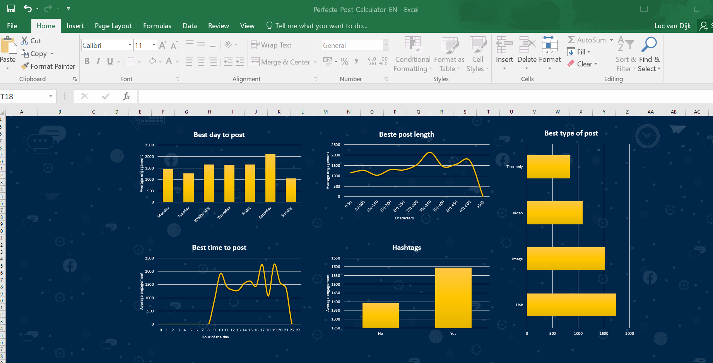
Notes:
Esimerkki laskurista

Slide 18
Kysymyksiä?

Slide 19
Kuunteluraportin Do’s ja Dont’s
Selvitä kolme Do: ta ja Dont’s: ta teemastasi markkinointiammattilaisille.
Tee suosituksistasi mahdollisimman käytännönläheisiä.

Slide 20
Vastuuvapauslauseke
DEMS-aineistolla pyritään vahvistamaan korkeakoulujen digitaalisia markkinointitaitoja ja ymmärtämään organisaatioiden keskeiset tarpeet. Saat käyttöösi laajoja diasarjoja, joissa on luokan toimintoja ja tehtäviä sekä yksityiskohtaisia opettajan käyttöohjeita.
Huomautus: aineisto sisältää Internetistä noudettuja sisältöjä ja lukuja, joten siihen tehdään muutoksia. Lähteet on ilmoitettu oikeudenmukaista käyttöä koskevien sääntöjen mukaisesti. Kustantajan vastuu rajoittuu alkuperäiseen aineistoon, joka on tallennettu www.dems.pro. Kaikki materiaali tuotetaan avoimeen käyttöön ja yhteisrahoitetaan Erasmus + - ohjelmasta.

